Slide 1

A szürrealizmus

Slide 2
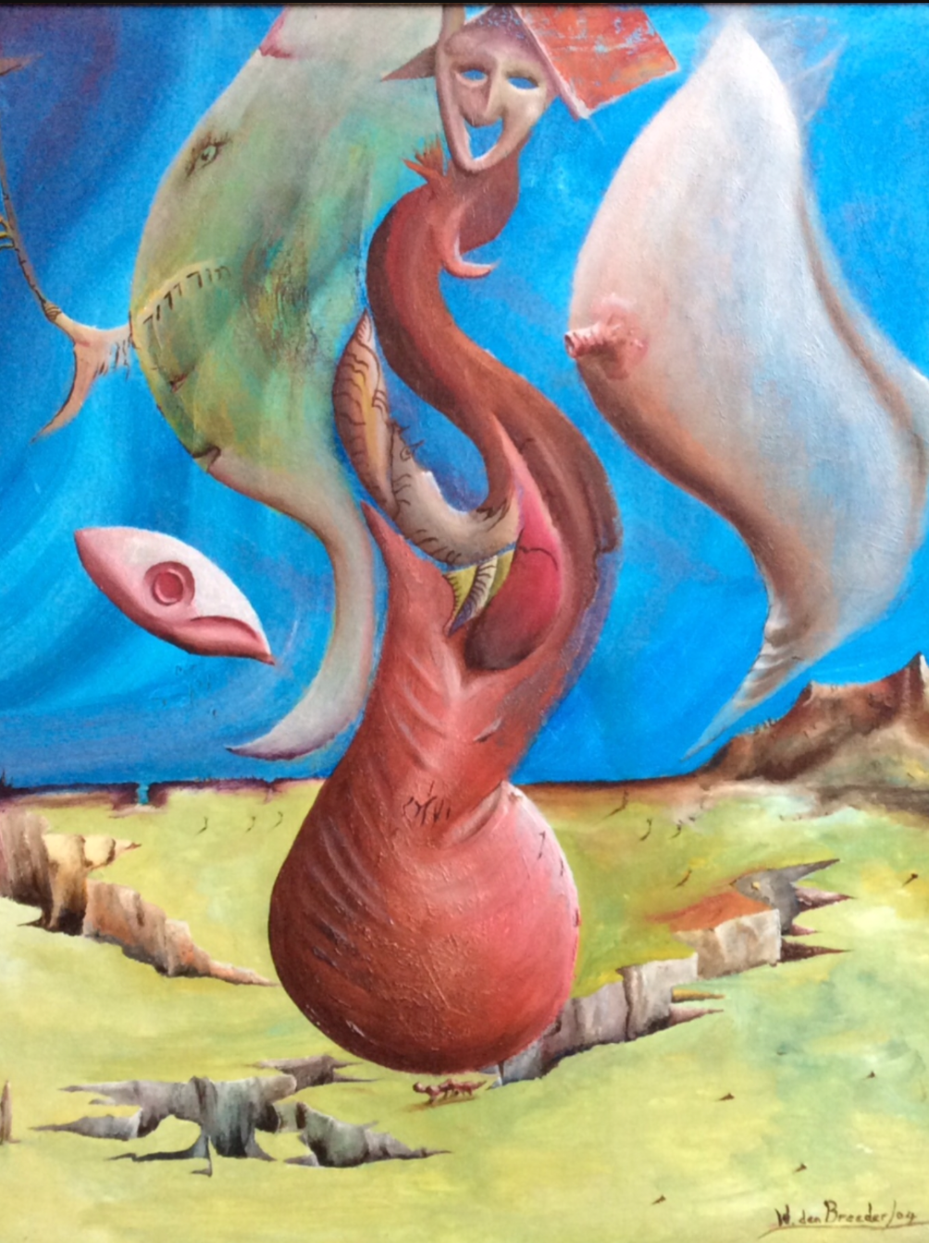
Mi a szürrealizmus?
A szürrealizmus az a művészeti irányzat amely a fiatal művészek vágyát fejezte ki, hogy a valóságnál is valóbb dolgokat alkossanak. A szürrealisták kijelentették, hogy éber állapotban nem lehet valódi alkotásokat létrehozni, olyan lelkiállapot után sóvárogtak, amelyben felszínre kerülnek lelkünk mélyebb, tudat alatti rétegei.
Példa a valóságnál valósabb dolgokra:
,, Egy esernyő és egy varrógép véletlen találkozása egy boncasztalon. ``
Willem den Broeder szürrealista alkotása

Slide 3
Történelme
A szürrealizmus a két világháború közti periódus egyik legismertebb művészeti mozgalma volt az irodalomban és a képzőművészetben.
Időszak: 1920-as évek - 1950-es évek
Elterjedés: Európa

Slide 4
Nevének eredete
A francia „surréalisme” jelentése „realizmus felettiség”.
Elnevezése 1924-ben született, Párizsban. Először Apollinaire egyik 1917-es levelében fordul elő, majd a dadaizmusból tovább lépni vágyó André Breton és művésztársai, akik Apollinaire-t egyébként is közelállónak érezték törekvéseikhez, irányzatuk meghatározására és nevére átvették a kifejezést.

Slide 5
Kötődése az irodalomhoz
A szürrealizmus kiáltványa Breton megfogalmazásában készült, ugyanő – társakkal – kutatóirodát is létesített, és második kiáltványt is kibocsátott . A szürrealista Guillaume Apollinaire (1880–1918) francia költő volt a szürrealizmus úttörője. Az irányzat nevét már 1906-ban leírta, a Teiresziasz emlői című drámájának műfaji megjelöléseként pedig útjára indította a „surréaliste” szót. A művészet feladatának a teremtést tekintette, a képzelet felszabadítását, az életszeretet kifejezését és erősítését, a titkok megsejtését és feltárását. E célokhoz új költői nyelv kialakítását sürgette. Felhasználta az impresszionizmus eredményeit, de jelentős mértékben fellazította a költői szöveget: a központozás elhagyásával a szabad asszociációk alkalmazásával, az automatizmussal és a szimultanizmussal. A Kalligrammák c. kötetével felelevenítette a képvers több évezredes technikáját. A szimultanista, azaz az egyidejű hatást célzó közlésmóddal a kubizmus (festészeti) irányzatához is közel került

